Slide 1
操作系统
课程设计

Slide 2
内容简介
设计目的
设计内容
实施方法及要求
时间安排
辅导

Slide 3
设 计 目 的
掌握Linux操作系统的使用方法
了解Linux系统内核代码结构
掌握实例操作系统的实现方法

Slide 4
内容简介
设计目的
设计内容
实施方法及要求
时间安排
辅导

Slide 5
设 计 内 容 (1)
要求: 熟悉和理解Linux编程环境
内容
  1)编写一个C程序，用fread、fwrite等库函数实现文件拷贝功能。
  2)编写一个C程序，使用基于文本的终端图形编程库(curses)或图形界面(QT/GTK），分窗口显示三个并发进程的运行(一个窗口实时显示当前时间，一个窗口实时监测CPU的利用率，一个窗口做1到100的累加求和，刷新周期分别为1秒，2秒和3秒)。

Slide 6
设 计 内 容 (2)
要求：掌握添加系统调用的方法
内容
  采用编译内核的方法，添加一个新的系统调用实现文件拷贝功能
  编写一个应用程序，测试新加的系统调用

Slide 7
设 计 内 容 (3)
要求：掌握添加设备驱动程序的方法
内容
  采用模块方法，添加一个新的字符设备的驱动程序，实现打开/关闭、读/写等基本操作
  编写一个应用程序，测试添加的驱动程序

Slide 8
设 计 内 容 (4)
要求：理解和分析/proc文件
内容
  了解/proc文件的特点和使用方法
  监控系统状态，显示系统部件的使用情况
  用图形界面监控系统状态，包括CPU和内存利用率、所有进程信息等(可自己补充、添加其他功能)

Slide 9
设 计 内 容(5)
要求：理解和掌握文件系统的设计方法
（选做）
内容
  设计、实现一个模拟的文件系统
  包含文件/目录创建/删除，目录显示等基本功能(可自行扩充文件读/写、用户登录、权限控制、读写保护等其他功能)

Slide 10
内容简介
设计目的
设计内容
实施方法及要求
时间安排
辅导

Slide 11
实施方法及要求
每位同学必须独立完成课程设计内容
支持借鉴和学习已有的优秀知识！
反对全盘拷贝，不求甚解！
吸收和消化他人经验，做自己的课程设计！

Slide 12
实施方法及要求
上机检查：根据要求演示完成的系统，并回答老师的问题或按要求修改程序
报告提交：
  纸质课程设计报告(双面打印)：内容包括实验目的、实验内容、实验设计、实验环境及步骤、调试记录和课程设计心得等
  光盘：课程设计报告电子版和程序清单（附注释），每个班一张光盘

Slide 13
实施方法及要求
班级安排：
  1307班 郑 然 15327197139
  1308班 廖小飞 13871453610
  1309班 谢 夏 15327325941
  1310班 胡贯荣 13971599702
成绩依据：检查情况+报告撰写情况
  完成前两题：60-65
  完成前三题：65-75
  完成四题或选做题：75-90
  完成四题和选做题：90以上

Slide 14
内容简介
设计目的
设计内容
实施方法及要求
时间安排
辅导

Slide 15
时间安排
课程设计时间：第三周、第四周
课程设计地点：南一楼804中期检查：
1307，1308班：第四周周一下午（14:00-17:30）
1309，1310班：第三周周五下午（14:00-17:30）
最后检查：
第四周周五下午（14:00-17:30）过时不候
实验报告提交：
第六周
1307班-东五楼206，1308班-东五楼204
1309班-东五楼213王娜

Slide 16
内容简介
设计目的
设计内容
实施方法及要求
时间安排
辅导

Slide 17
课程设计辅导
Linux系统的相关知识
进程并发
添加系统调用
添加设备驱动程序
/proc文件分析

Slide 18





LINUX系统的相关知识
发行版：
内核版本：major.minor.patch-build
major：主版本号，有结构性变化时变更
minor：次版本号，新增功能时发生变化
  奇数表示开发版，偶数表示稳定版
patch-build：修订版本号
内核最新版4.4

Slide 19
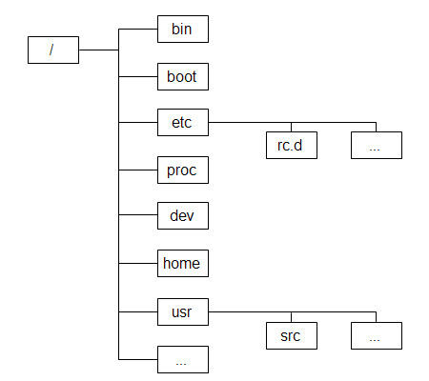
LINUX系统的常用目录
系统管理员和普通用户使用的命令
Linux内核和系统启动文件
系统管理所需的配置文件和子目录
Linux的所有设备文件，如/dev/hda代表第一个物理IDE硬盘
用户的主户目录
命令、程序库、文档和其他文件

Slide 20
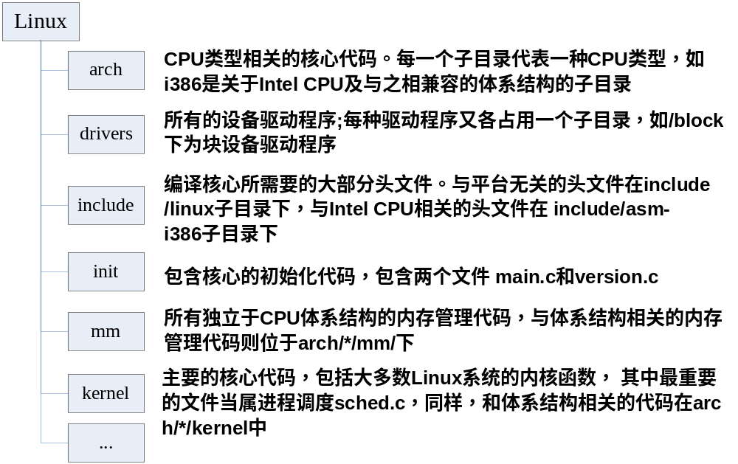
LINUX系统的核心源码

Slide 21
课程设计辅导
Linux系统的相关知识
进程并发
添加系统调用
添加设备驱动程序
/proc文件分析

Slide 22
进程并发
pid=fork()：创建子进程。
返回值:0 从子进程返回
>0 从父进程返回
exit进程自我终止，进入僵死状态
wait( ) 等待进程终止(由父进程调用)
exec( ) 执行一个可执行程序(文件)

Slide 23
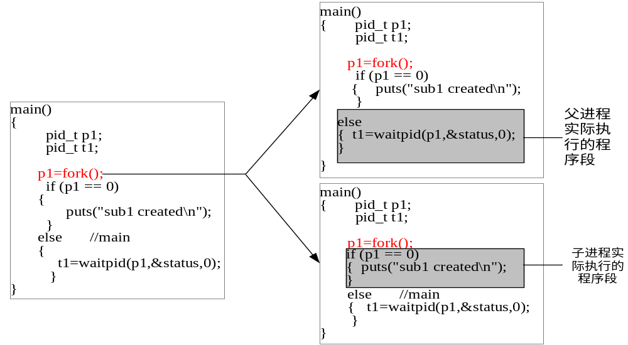
FORK()系统调用

Slide 24
课程设计辅导
Linux系统的相关知识
进程并发
添加系统调用
添加设备驱动程序
/proc文件分析

Slide 25
添加系统调用
Linux系统调用机制
  Linux内核中设置了一组用于实现各种系统功能的子程序，称为系统调用
  用户可以通过系统调用命令在自己的应用程序中调用它们
系统调用与普通函数调用的区别
  系统调用 核心态 操作系统核心提供
  普通的函数调用 用户态 函数库或用户自己提供

Slide 26
添加系统调用（续）
Linux系统调用机制
  int 0x80
  使用寄存器中适当的值跳转到内核中事先定义好的代码中执行：跳转到系统调用的总入口system_call，检查系统调用号，再查找系统调用表sys_call_table，调用内核函数，最后返回
  系统调用是靠一些宏，一张系统调用表，一个系统调用入口来完成的

Slide 27
添加系统调用（续）
与系统调用相关的内核代码文件：
  系统调用服务例程
  如 arch/x86/kernel/sys.c
  系统调用清单（为每个系统调用分配唯一号码）
  如 arch/x86/include/asm/unistd.h
  系统调用表
  如 arch/x86/kernel/syscall_table.s
  不同版本Linux，文件名和存放位置会有所不同！

Slide 28
添加系统调用（续）
步骤_1 添加源代码
  编写添加到内核中的源程序，函数名以sys_开头。
  如：mycall(int num)，在arch/x86/kernel/sys.c
  文件中添加如下代码：
    asmlinkage int sys_mysyscall(int number)
    {
    return number; //该系统调用仅返回一个整型值
    }

Slide 29
添加系统调用（续）
步骤_2 连接新的系统调用
使内核的其余部分知道该系统调用的存在。为此，需编辑两个文件：
  arch/x86/include/asm/unistd.h
  ——系统调用清单(为每个系统调用分配唯一号码)
＃define _NR_mysyscall nnn
其中，mysyscall：系统调用名
nnn：系统调用号，不能与其他系统调用号相同
并修改系统调用总数： #define NR_syscalls XXX
  arch/x86/kernel/syscall_table.s
  ——增加新的内核函数指针
    .long sys_mysyscall

Slide 30
添加系统调用（续）
步骤_3 重建Linux内核
  以root身份进入/usr/src/linux目录，重建内核
  #make mrproper //清除之前编译信息，避免生成的文件不一致
  #make oldconfig //配置内核与当前配置相同
  make config 基于文本的传统配置界面
  make menuconfig 基于文本的菜单形式，字符终端下使用
  make xconfig 基于图形窗口模式，Xwindow下使用
  #make //编译内核
  #make modules_install //生成并安装模块
  #make install //安装新的系统

Slide 31
添加系统调用（续）
步骤_4 重启选用新内核
步骤_5 使用新的系统调用
  应用程序app.c中调用新添加的系统调用mysyscall：
  int syscall(int number, …);

Slide 32
课程设计辅导
Linux系统的相关知识
进程并发
添加系统调用
添加设备驱动程序
/proc文件分析

Slide 33
添加设备驱动程序
设备驱动程序
  一组常驻内存的具有特权的共享库，是低级硬件处理例程
  每个设备文件有两个设备号
    主设备号标识驱动程序
    从设备号表示使用同一个设备驱动程序的不同硬件设备
  设备驱动程序的功能
    对设备初始化和释放
    把数据从内核传送到硬件和从硬件读取数据
    读取应用程序传给设备文件的数据和回送应用程序请求的数据
    检测和处理设备出现的错误

Slide 34
添加设备驱动程序（续）
Linux支持的设备类型
  字符设备—— c
  存取时没有缓存；对字符设备发出读写请求时，实际的I/O就发生了。如：鼠标、键盘等。
  块设备—— b
  利用一块系统内存区域作缓冲区，当用户进程对设备请求能满足用户要求时，返回请求数据，否则，调用请求函数进行实际的I/O操作。如：硬盘、软盘、CD-ROM等。
  网络设备

Slide 35
添加设备驱动程序（续）
注册设备：向系统登记设备及驱动程序的入口点
  int register_chrdev (unsigned int major, const char *name, struct file_operations *fops);
    //向系统的字符设备表登记一个字符设备
    //major：希望获得的设备号，为0时系统选择一个没有被占用的设备号返回。
    //name：设备名
    //fops：登记驱动程序实际执行操作的函数的指针
    //登记成功，返回设备的主设备号，否则，返回一个负值
  int register_blkdev (unsigned int major, const char *name, struct file_operations *fops);
//向系统的块设备表登记一个块设备

Slide 36
添加设备驱动程序（续）
设备卸载
  int unregister_chrdev (unsigned int major, const char *name);
  //卸载字符设备
  //major：要卸载设备的主设备号
  //name：设备名
  int unregister_blkdev (unsigned int major, const char *name);
//卸载块设备

Slide 37
添加设备驱动程序（续）
Linux系统采用一组固定的入口点来实现驱动设备的功能。
  open入口点: 打开设备。对将要进行的I/O操作做好必要的准备工作，如清除缓冲区等
  close入口点: 关闭一个设备
  read入口点: 从设备上读数据
  write入口点: 往设备上写数据
  ioctl入口点: 执行读、写之外的操作
  select入口点: 检查设备，看数据是否可读或设备是否可用于写数据

Slide 38
添加设备驱动程序
内核模块(LKM, Loadable Kernel Modules)
  Linux核心是一种monolithic类型的内核，即单一的大核心
  linux内核是一个整体结构，因此向内核添加或者删除某些功能，都十分困难。为了解决这个问题，引入了模块机制，从而可以动态的在内核中添加或删除模块

Slide 39
添加设备驱动程序(续）
模块的实现机制
  模块初始化(注册) int init_module( ){ }；
  模块卸载(注销) int cleanup_module( ){ }；
  操作
    unsigned long sys_create_module (char *name, unsigned long size); //重新分配内存
    int sys_delete_module (char *name); //卸载
    int sys_query_module (const char *name, int which, void *buf, size_t bufsize, size_t *ret); //查询

Slide 40
添加设备驱动程序（续）
模块编程实例
  hello.c源码
#include "linux/kernerl.h"
#include "linux/module.h"
/*处理版本问题CONFIG_MODVERSIONS */
#if CONFIG_MODVERSIONS==1
#define MODVERSIONS
#include "linux/version.h"
#end if
int init_module() /* 模块初始化*/
{
printk("hello world !\n');
printk("I have runing in a kernel mod! \n");
return 0;
}
void cleanup_module() /* 模块卸载 */
{
printk(" I will shut down myself in kernel mode!\n)";
}

Slide 41
添加设备驱动程序（续）
模块的实现机制
  模块加入：insmod modulename.ko
  查看模块：lsmod
  删除模块：rmmod modulename

Slide 42
添加设备驱动程序（续）
添加设备驱动程序的方法
  编写设备驱动程序mydev.c
  设备驱动模块的编译 Makefile文件的使用
  加载设备驱动模块: insmod mydev.ko
  若加载成功，在文件/proc/devices中能看到新增加的设备，包括设备名mydev和主设备号。
  生成设备文件： mknod /dev/test c 254 0
其中，test为设备文件名，254为主设备号，0为从设备号，c表示字符设备

Slide 43
添加设备驱动程序（续）
编写应用程序，测试驱动程序
#include <stdio.h>
#include <sys/types.h>
#include <sys/stat.h>
#include <fcntl.h>
int main()
{
int testdev;
int i;
char buf[10];
testdev = open("/dev/test",O_RDWR);
if ( testdev == -1 )
{
printf("Cann't open file \n");
exit(0);
}
read(testdev,buf,10);
for (i = 0; i < 10;i++)
printf("%d\n",buf[i]);
close(testdev);
}

Slide 44
课程设计辅导
Linux系统的相关知识
进程并发
添加系统调用
添加设备驱动程序
/proc文件分析

Slide 45
/PROC文件分析
proc文件系统
  进程文件系统和内核文件系统组成的复合体
  将内核数据对象化为文件形式进行存取的一种内存文件系统
  监控内核的一种用户接口，拥有一些特殊的纯文本文件，从中可以获取系统状态信息
    系统信息：与进程无关，随系统配置的不同而不同
    进程信息：系统中正在运行的每一个用户级进程的信息

Slide 46
/PROC文件分析
系统信息
  /proc/cmd/line: 内核启动的命令行
  /proc/cpuinfo: CPU信息
  /proc/stat: CPU的使用情况、磁盘、页面、交换、所有的中断、最后一次的启动时间等
  /proc/meminfo: 内存状态的有关信息
进程信息
  /proc/$pid/stat
  /proc/$pid/status
  /proc/$pid/statm
……

Slide 47
/PROC文件分析
监控系统功能
  通过读取proc文件系统，获取系统各种信息，并以比较容易理解的方式显示出来
  C语言开发，图形界面直观展示
  具体包括：
  主机名、系统启动时间、系统运行时间、版本号、所有进程信息、CPU类型、CPU的使用率、内存使用率……
  ----参照WINDOWS的任务管理器，实现其中的部分功能

Slide 48
模拟文件系统设计（选择）
设计和实现一个简单的文件系统。内容包括：
  建立文件存储介质的管理机制
  建立目录（采用一级目录结构）
  文件系统功能（显示目录、创建、删除、打开、关闭、读、写）
  文件操作接口（显示目录、创建、删除、打开、关闭、读、写）

Slide 49
模拟文件系统设计（选择）
方法1：申请一个100MB的文件，模拟文件系统的存储空间就是该文件的存储空间，利用该文件的I结点的信息建立模拟文件系统的存储介质管理机制（表、链均可）
方法2：在磁盘上建立一个独立的分区
要求：写清楚设计思路、设计框架、设计方案等

Slide 50
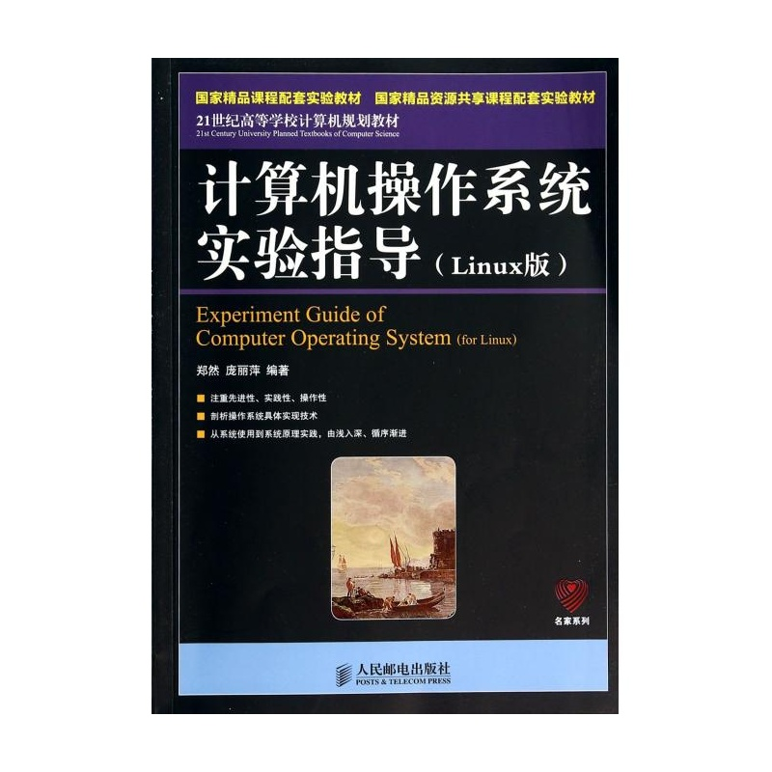
课程设计辅导——参考资料
计算机操作系统实验指导（Linux版），郑然，庞丽萍编著，人民邮电出版社
其他各种网络、
书籍资源

